Slide 1


Tìm hiểu về VXLAN

Slide 2

Developer
Support
Agenda
1
Overlay Network
2
Tổng quan về vxlan
3
Các khái niệm trong Vxlan
4
Demo lab vxlan trên openvswitch

Slide 3


Overlay Network
Định nghĩa Overlay network?
Một lớp phủ mạng (Overlay Network) có thể được dùng như một mạng máy tính trên mạng khác. Tất cả các nút trong một mạng lớp phủ được kết nối với nhau bằng các phương tiện liên kết logic hoặc ảo và mỗi một trong các liên kết tương ứng với một đường dẫn trong mạng cơ bản.
Tại sao chúng ta cần sử dụng Overlay Network?
Ở góc độ Cloud Computing khi mà số lượng máy ảo khách hàng trên các máy chủ vật lý càng ngày càng tăng với số lượng lớn theo thời gian kéo theo yêu cầu cô lập các mạng ảo khách hàng thì nảy sinh vấn đề
Sử dụng VLAN: Ta cần một lớp switch kết nối các máy ảo cấu hình các VLAN ID khác nhau tương ứng với các mạng ảo khách hàng, đồng thời các switch kết nối với máy chủ vật lý chứa các máy ảo khách hàng sẽ phải cấu hình các VLAN tương ứng với các mạng ảo.
Ta sẽ phải cấu hình các VLAN chính xác một cách thủ công trên các thiết bị mạng, gây ra vấn đề khó khăn trong quản lý mạng và không có tính mở rộng.
Overlay network giải quyết được điều đó

Slide 4
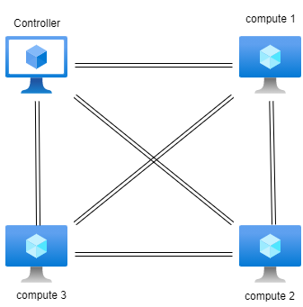
Overlay Network
Trong Openstack khi cấu hình overlay network cho mạng ảo, Neutron tạo nên các tunnnels point-to-point giữa mọi mạng và mọi compute nodes với nhau cũng như với các controller nodes sử dụng các physical interface.
Tư tưởng chung của các công nghệ như GRE hay VXLAN là khi một mạng overlay tạo nên thì sẽ có một ID duy nhất để định danh cho mạng đó đồng thời được sử dụng để đóng gói lưu lượng (traffic encapsulation).
Mỗi gói tin giữa các instances trên các host vật lý khác nhau được đóng gói trên một host và gửi tới các host khác thông qua point-to-point GRE hoặc VXLAN tunnel.
Khi gói tin tới host đích, các tunnel header sẽ bị loại bỏ (tại tunnel endpoint) và gói tin được chuyển tiếp tới bridge kết nối với instances.

Slide 5
Tổng quan về VXLAN
VXLAN là gì?
Virtal Extensible LAN (VXLAN) là giao thức tunneling, thuộc giữa lớp 2 và lớp 3
VXLAN là giao thức sử dụng UDP (cổng 4789) để truyền thông và một segment ID độ dài 24 bit còn gọi là VXLAN network identifier (VNID). Chỉ các máy ảo trong cùng VXLAN segment mới có thể giao tiếp với nhau
VXLAN ID (VXLAN Network Identifier hoặc VNI) là 1 chuỗi 24-bits cung cấp hơn 16 triệu ID duy nhất
Những ưu điểm của VXLAN
VLAN sử dụng 12 bit VLAN ID tương đương với 4096 VLAN. VXLAN sử dụng 24-bit segment ID (VNID) tương đương với 16 triệu VLAN segment
VXLAN có thể mở rộng L2 segment trên 1 hạ tầng mạng dùng chung. Vì thế một thuê bao có thể chia workload ra nhiều server
Các gói VXLAN được vận chuyển trên hạ tầng mạng bằng L3 header nên có thể tận dụng L3

Slide 6
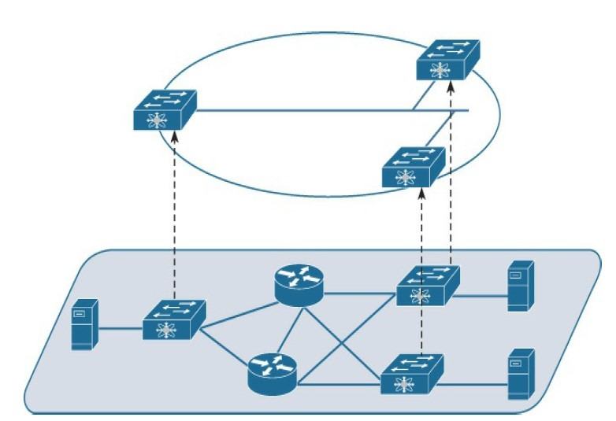
Các khái niệm trong VXLAN
VNI (VXLAN Network Identifier)
VXLAN hoạt động trên cơ sở hạ tầng mạng hiện có và cung cấp một phương tiện để "kéo dài" một mạng lớp 2
Mỗi lớp mạng như vậy được gọi là VXLAN segment
Mỗi VXLAN segment được xác định thông qua ID kích thước 24 bit, gọi là VXLAN Network Identifier (VNI)
Chỉ các máy ảo trong cùng VXLAN segment mới có thể giao tiếp với nhau
VNI xác định phạm vi của inner MAC frame sinh ra bởi máy ảo VM
=> có thể overlapping địa chỉ MAC thông qua segment nhưng không bị lẫn lộn các lưu lượng, bởi chúng đã bị cô lập bởi VNI khác nhau

Slide 7
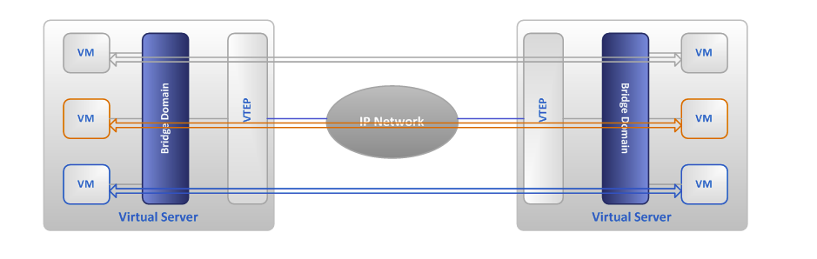
Encapsulation và VTEP
Encapsulate: Đóng gói những gói tin ethernet thông thường trong một header mới
VTEP: Việc liên lạc được thiết lập giữa 2 đầu tunnel end points (đường ống). VTEPs là các node mà cung cấp các chức năng Encalsulation và De-encapsulation. Chúng biết được lưu lượng từ bất kì máy ảo kết nối với một mạng VXLAN dựa trên mạng vật lý layer 2.

Slide 8
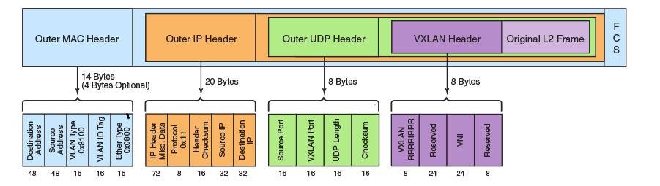
VXLAN frame format
Frame được đóng gói sử dụng VXLAN, thêm các header sau:
VXLAN header: 8 bytes bao gồm các trường quan trọng sau:
Flags
VNI
Outer UDP Header 8 bytes
Outer IP Header 20 bytes
Outer Ethernet Header 14 bytes
Notes:
Frame Ethernet thông thường bao gồm địa chỉ MAC nguồn, MAC đích, Ethernet type và thêm phần VLAN_ID (802.1q) nếu có. Đây là frame được đóng gói sử dụng VXLAN, thêm các header sau:
VXLAN header: 8 byte bao gồm các trường quan trọng sau:
Flags: 8 but, trong đó bit thứ 5 (I flag) được thiết lập là 1 để chỉ ra rằng đó là một frame có VNI có giá trị. 7 bit còn lại dùng dữ trữ được thiết lập là 0 hết.
VNI: 24 bit cung cấp định danh duy nhất cho VXLAN segment. Các VM trong các VXLAN khác nhau không thể giao tiếp với nhau. 24 bit VNI cung cấp lên tới hơn 16 triệu VXLAN segment trong một vùng quản trị mạng.
Outer UDP Header: port nguồn của Outer UDP được gán tự động và sinh ra bởi VTEP và port đích thông thường được sử dụng là port 4789 hay được sử dụng (có thể chọn port khác).
Outer IP Header: Cung cấp địa chỉ IP nguồn của VTEP nguồn kết nối với VM bên trong. Địa chỉ IP outer đích là địa chỉ IP của VTEP nhận frame.
Outer Ethernet Header: cung cấp địa chỉ MAC nguồn của VTEP có khung frame ban đầu. Địa chỉ MAC đích là địa chỉ của hop tiếp theo được định tuyến bởi VTEP. Outer Ethernet header có thể được gắn tag theo chuẩn 802.1q trong quá trình vận chuyển trong mạng.

Slide 9
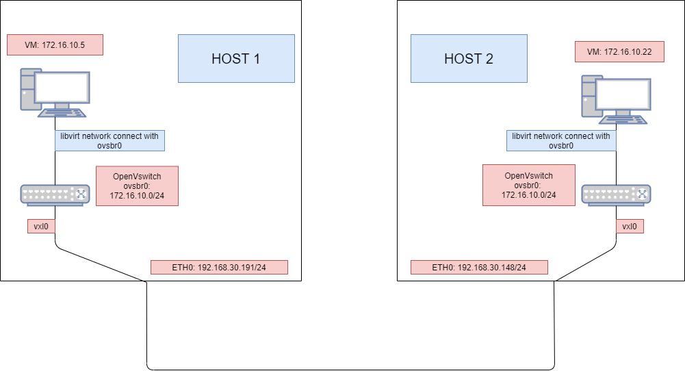
Demo lab VXLAN trên OpenVswitch
TOPOLOGY
Có thể tạo kết nối tunnel sử dụng VXLAN tunnel và ovsbr1 - tunnel endpoint kết nối với card eth0 của máy HOST
Notes:
Thực chất không cần sử dụng một tunnel endpoint tách biệt như vậy. Tuy nhiên trong thực tế, việc này cho phép tách biệt quản lý lưu lượng của hypervisor và quản lý lưu lượng VXLAN, cho phép sử dụng mạng quản lý bên ngoài.

Slide 10
Cách hoạt động của VXLAN
Cấu hình
HOST 1 | HOST 2
Cấu hình ovsbr0 và vxl tunnel interface: $sudo ovs-vsctl add-br ovsbr0 $sudo ifconfig ovsbr0 172.16.10.1/24 $sudo ovs-vsctl add-port ovsbr0 vxl0 -- set interface vxl0 type=vxlan options:remote_ip=192.168.30.148 Tạo libvirt network tương ứng với bridge ovsbr0 (/etc/libvirt/qemu/networks/ovs-vxlan.xml) <network> <name>ovs-vxlan</name> <forward mode='bridge'/> <bridge name='ovsbr0'/> <virtualport type='openvswitch'/> </network> Lưu lại và áp dụng cấu hình network mới | Cấu hình ovsbr0 và vxl tunnel interface: $sudo ovs-vsctl add-br ovsbr0 $sudo ifconfig ovsbr0 172.16.10.1/24 $sudo ovs-vsctl add-port ovsbr0 vxl0 -- set interface vxl0 type=vxlan options:remote_ip=192.168.30.191 Tạo libvirt network tương ứng với bridge ovsbr0 (/etc/libvirt/qemu/networks/ovs-vxlan.xml) <network> <name>ovs-vxlan</name> <forward mode='bridge'/> <bridge name='ovsbr0'/> <virtualport type='openvswitch'/> </network> Lưu lại và áp dụng cấu hình network mới

Slide 11
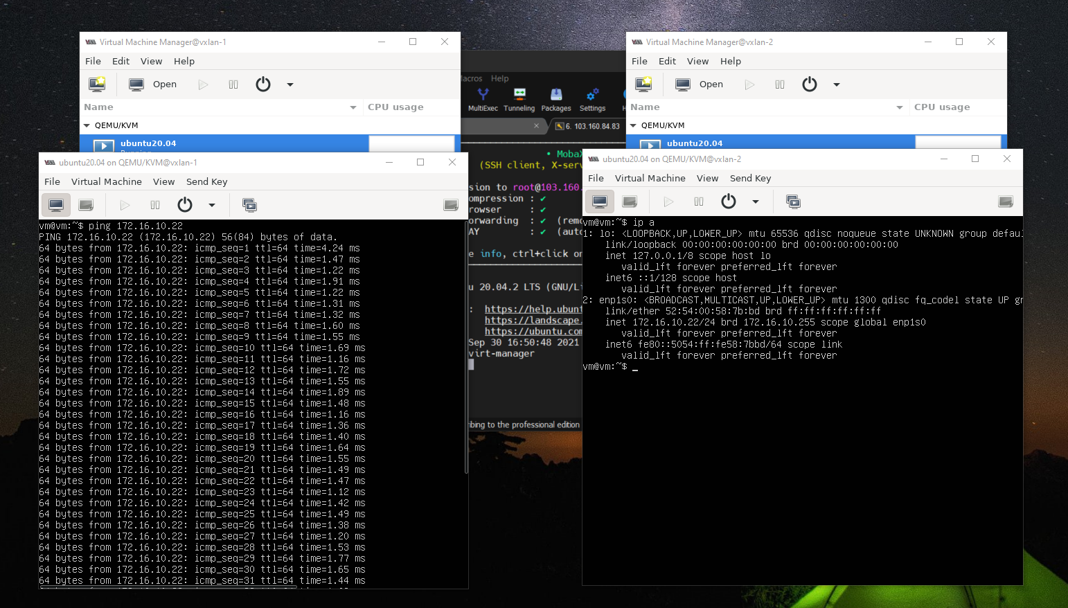
Demo lab VXLAN trên OpenVswitch
Kết quả

Slide 12

Thank you

